Slide 1



Taller: Automación de flujo de CI y CD con github actions_
Emerald Digital S.C.
Aplicaciones web, ciencia de datos y automatización
Juan Manuel Ruiz Aranda
jmanuel.ruiz@emerald.dev
@jmruizab
Notes:
Bienvenida
Este curso es impartido como parte del programa interno de capacitación de Emerald Digital
Emerald Digital es una empresa mexicana de desarrollo de software, ciencia de datos y automatización.
Mi nombre es Juan Manuel Ruiz, soy fullstack developer y administrador de proyectos en Emerald Digital y Antena Labs.

Slide 2
Objetivo_
Aprender cómo automatizar el flujo de integración y despliegue continuos (CI/CD) de una aplicación utilizando github actions.
Emerald Digital S.C.
Aplicaciones web, ciencia de datos y automatización
Github Actions
Notes:
[PRESENTACIÓN]

Slide 3



Emerald Digital S.C.
Aplicaciones web, ciencia de datos y automatización
Agenda_
¿Qué es CI/CD?
Github actions
Demo
Consejos y buenas prácticas
https://github.com/emeraldigital/react-template
Github Actions

Slide 4
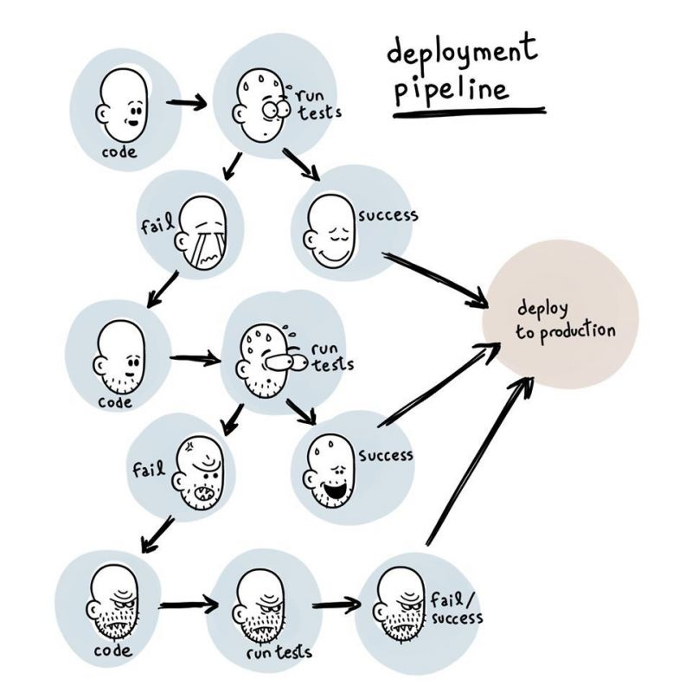
¿CI/CD?
Emerald Digital S.C.
Aplicaciones web, ciencia de datos y automatización
Github Actions
Notes:
Conforme crecen el tamaño de nuestras aplicaciones y equipo de trabajo, es probable que la demanda de atención crezca y la necesidad de optimizar y automatizar ciertos flujos comience a hacerse evidente, con el fin de liberar al equipo de tareas repetitivas, mejorar la comunicación y garantizar que la implementación del código nuevo se lleve a cabo con el mínimo esfuerzo con una mínima supervisión.
Dos procesos ejecutados continuamente en nuestro flujo de trabajo y que pueden ser automatizados son la integración y la implementación ó despliegue.

Slide 5

¿Qué es CI/CD?_
CODE
BUILD
TEST
RELEASE
DEPLOY
INTEGRATION
DELIVERY
DEPLOYMENT
Emerald Digital S.C.
Aplicaciones web, ciencia de datos y automatización
Github Actions
Notes:
La integración continua ó continuos integration (CI), se refiere al proceso en el que los desarrolladores prueban y combinan los cambios en el código de una aplicación con regularidad en un repositorio compartido.
La entrega continua ó continuos delivery, es el proceso de distribuir nuestra aplicación en los diversos ambientes o sistemas de publicación, por lo regular se engloba en la fase de implementación.
El despliegue ó implementación continua, continuos deployment (CD), se refiere al proceso de llevar nuestro código a producción, ya sea distribuyendo y/o publicando nuestra aplicación.

Slide 6

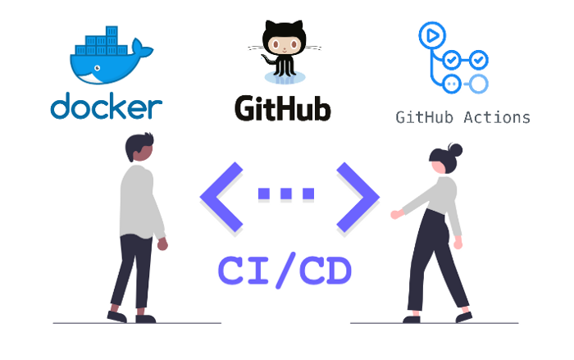


¿Cómo?_
Emerald Digital S.C.
Aplicaciones web, ciencia de datos y automatización
Github Actions
Notes:
Existen varias opciones, dependiendo de la necesidad y del stack utilizado podemos elegir la que se nos acomode más.
Sin embargo una ventaja importante de github actions sobre las otras plataformas es su versatilidad y su integración con nuestros flujos de trabajo si usamos github como repositorio.

Slide 7
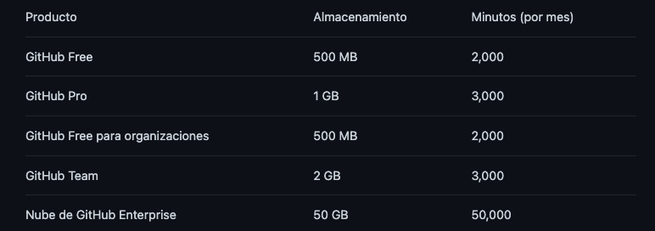
¿Costo?_
Emerald Digital S.C.
Aplicaciones web, ciencia de datos y automatización
Github Actions
Notes:
Existen varias opciones, dependiendo de la necesidad y del stack utilizado podemos elegir la que se nos acomode más.
Sin embargo una ventaja importante de github actions sobre las otras plataformas es su versatilidad y su integración con nuestros flujos de trabajo si usamos github como repositorio.

Slide 8
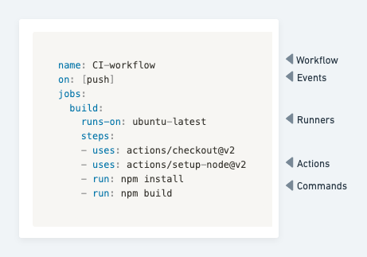
Github Actions_
Funciona a partir de la definición de workflow’s en documentos yaml.
Cada workflow responde a eventos, ejecutando tareas (jobs) compuestas por distintos pasos (steps).
Estos pasos pueden ser acciones o comandos.
Emerald Digital S.C.
Aplicaciones web, ciencia de datos y automatización
Github Actions
Notes:
Muestra cliente de docker desktop.

Slide 9
Events_
Los eventos pueden ser:
Eventos que ocurren en el repositorio de tu flujo de trabajo
Eventos que ocurren fuera de GitHub (repository_dispatch)
Programados (Cron Jobs)
Manual
Eventos (Referencia)
Emerald Digital S.C.
Aplicaciones web, ciencia de datos y automatización
Github Actions

Slide 10
Jobs_
Los jobs son conjuntos de tareas agrupadas en pasos (steps).
Cada step puede ejecutar comandos ó acciones desarrolladas por terceros.
Cada job se puede ejecutar en distintos runners…
Emerald Digital S.C.
Aplicaciones web, ciencia de datos y automatización
Github Actions

Slide 11

Runners_
Los runners son contenedores encargados de ejecutar los workflows, podemos utilizar 2 tipos de runners…
Emerald Digital S.C.
Aplicaciones web, ciencia de datos y automatización
Github Actions

Slide 12
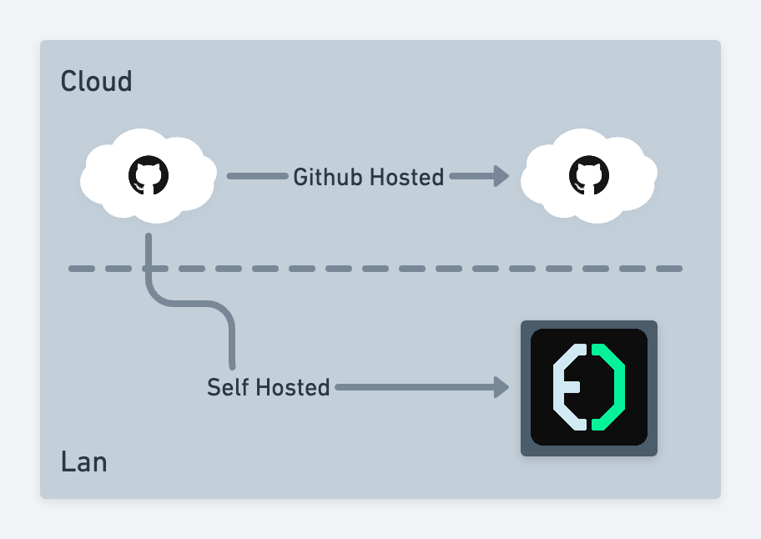
Github Actions_
Github Hosted
Son administrados por github y existen tres opciones: Windows, MacOS y Ubuntu y su uso se cobra por minutos.
Self Hosted
Para soluciones más especificas podemos utilizar recursos propios donde nosotros administremos los recursos de la manera que requiramos.
Emerald Digital S.C.
Aplicaciones web, ciencia de datos y automatización
Github Actions

Slide 13
Recapitulando_
Emerald Digital S.C.
Aplicaciones web, ciencia de datos y automatización
Github Actions

Slide 14
Emerald Digital S.C.
Aplicaciones web, ciencia de datos y automatización
Demo_
emeraldigital/react-template
Github Actions

Slide 15
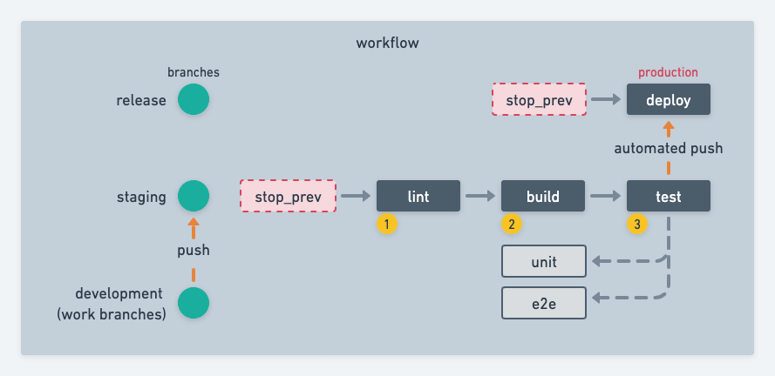
Demo_
Emerald Digital S.C.
Aplicaciones web, ciencia de datos y automatización
Github Actions

Slide 16
Caracteristicas Avanzadas_
→ Artefactos (artifacts)
→ Secretos (secrets)
→ Dependencia entre jobs
→ Matrices
→ Almacenar dependencias en caché
→ Contenedores de servicio
→ Uso de tags en workflows
→ Cron Jobs
→ Reutilizar workflows
→ Utilizar ambientes
Emerald Digital S.C.
Aplicaciones web, ciencia de datos y automatización
Github Actions

Slide 17
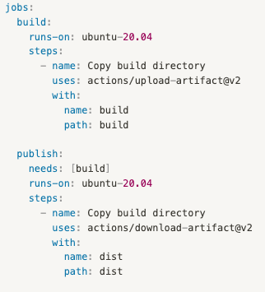
Artefactos_
Los artefactos te permiten hacer datos persistentes después de que se complete un job y comparten estos datos con otro job en el mismo flujo de trabajo.
Emerald Digital S.C.
Aplicaciones web, ciencia de datos y automatización
Github Actions

Slide 18
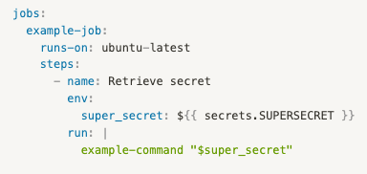
Secretos_
Se debe evitar el uso de información sensible dentro de nuestros workflows, por lo que podemos utilizar valores secretos, almacenandolos directamente en nuestro repositorio.
(Settings/Actions/Repository’s Secret).
Emerald Digital S.C.
Aplicaciones web, ciencia de datos y automatización
Github Actions

Slide 19
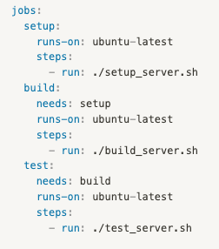
Dependencias_
Por default los jobs se ejecutarán en paralelo.
Sin embargo podemos indicar las dependencias que permitan arrancar un job al termino de la ejecución de otro job.
En caso de que un Job no se complete, no se ejecutarán sus dependencias.
Emerald Digital S.C.
Aplicaciones web, ciencia de datos y automatización
Github Actions

Slide 20
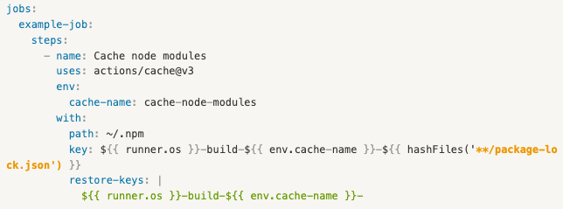
Uso de caché_
Podemos optimizar nuestros procesos utilizando una caché que estará disponible para todos los flujos de trabajo en el mismo repositorio.
Emerald Digital S.C.
Aplicaciones web, ciencia de datos y automatización
Github Actions

Slide 21
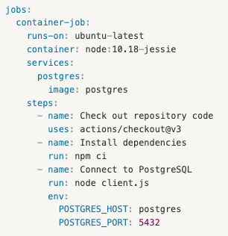
Servicios_
Podemos crear contenedores temporales para almacenar servicios.
Los contenedores estarán disponibles para todos los pasos de ese job y se eliminara cuando el job termine.
Servicios (Referencia)
Emerald Digital S.C.
Aplicaciones web, ciencia de datos y automatización
Github Actions

Slide 22

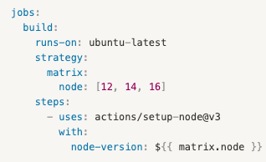

Matrices, tags y cronjobs_
Podemos forzar la ejecución de los flujos de trabajo a partir de las etiquetas seleccionadas
Las matrices nos permiten crear y ejecutar multiples jobs a partir de las combinaciones deseadas.
Podemos ejecutar tareas cada cierto tiempo.
Emerald Digital S.C.
Aplicaciones web, ciencia de datos y automatización
Github Actions

Slide 23
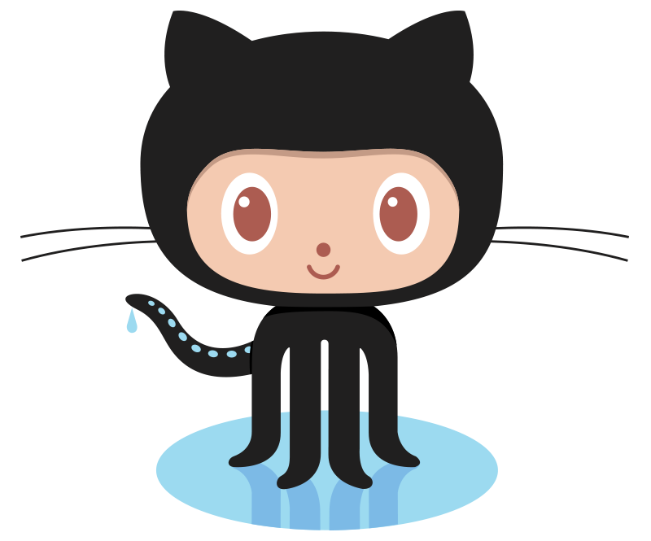
Consejos y buenas practicas_
→ Debemos evitar utilizar información sensible en nuestros repositorios.
→ En lo posible, debemos optimizar el tiempo de ejecución de las acciones.
→ Procurar especificar las versiones de actions o runners que utilicemos.
Emerald Digital S.C.
Aplicaciones web, ciencia de datos y automatización
Github Actions

Slide 24

Emerald Digital S.C.
Aplicaciones web, ciencia de datos y automatización
¿Dudas?_

Slide 25
Por su atención, Gracias!_
Emerald Digital S.C.
Aplicaciones web, ciencia de datos y automatización
CONTACTO
@jmruizab
jmanuel.ruiz@emerald.dev

